Slide 1

2.1 Elektr maydoni.
2.2 Elektr dipoli.
Submitted by Usmonov Johongir.

Slide 2
Reja:
Elektr maydon.
Elektr maydon kuchlanganligi.
Superpozitsiya printsipi.

Slide 3
Tayanch so’z va iboralar: potentsial, zaryad, ish, elektrostatik maydon.

Slide 4
Zaryadlangan elektrostatik maydonda ko’chirishda zaryadlangan ta’sir etuvchi kuchlar ish bajaradi. Elektrostatik maydon kuchlarining Shunday xususiyati borki,bu kuchlarning zaryadni ko’chirishda bajargan ishi zaryadning qanday yo’l bilan ko’chishiga bog’liq bo’lmay balki zaryad kattaligiga hamda uning boshlang’ich va ohirgi vaziyatlariga bog’liqdir. Shunday ekanini biz keyinroq ko’rsatamiz. Maydonning hususiyati maydonning har qanday nuqtasini mahsus funktsiya yordamida xarakterlashga imkon beradi. Bu funktsiya maydon nuqtasining potentsiali deb ataladi. Zaryadni bir nuktadan ikkinchi nuqtaga ko’chirish ishi shu ikki nuqta potentsiallari qiymatlarining ayirmasi bilan ifodalanadi.

Slide 5
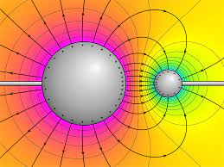
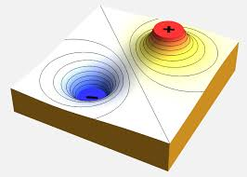
Elektr maydoni 3D

Slide 6
Dastlab elektr kuchlarining nuqtaviy zaryadlar maydonidagi ishini ko’raylik. q zaryad maydonida a nuqtadan unga juda yaqin turgan b nuqtaga kuchayotgan musbat zaryadni olaylik. q zaryad biror 0 nuktada qo’zgalmas xolda joylashgan bo’lsin. zaryadning a va b nuqtalar orasidagi cheksiz kichik ds ko’chishini to’g’ri chiqizli deb olish va bu ko’chishda zaryadga ta’sir etuvchi f kuchning o’zgarishini hisobga olmasdan bu kuchni kattalik va yo’nalish jixatdan o’zgarmas deyish mumkin.

Slide 7
Ish tushunchasining ta’rifiga muvofik, f kuchning ds kuchishida bajargan dA elementar ishi.
bunda burchak f kuch yo'nalishi (bu kuchning yo’nalishi E kuchlanganlik yo’nalishi bilan bir xil bo’ladi) bilan ds siljish yo’nalishi orasidagi burchak. b nuqtadan Oa to'g'ri chiqizning davomiga perpendikulyar tushirsak, ekanini ko’ramiz lekin ds siljish cheksiz kichik bo’lganda Oc ni Ob ga teng dab olish mumkin u xolda bo’ladi bundagi dr kattalik nuqtaga ko’chganda q va
zaryadlar orasidagi masofaning o’zgarishi. Bundan dA elementar ishning quyidagi ifodasini hosil qilamiz
(1)
f kuch va q zaryadlarning o’zaro ta’sir Qulon kuchidan iboratdir ds siljish kichik bo’lgani uchun yuqorida aytib o’tganimizdak kuchni butun ds ko'chish davomida doimiy va
kattalikka teng deb hisoblash mumkin bunda r=Oa. F ning bu qiymatini ishning (1) ifodasiga qo’yib quyidagini topamiz.
(2)

Slide 8
Endi zaryad q zaryaddan masofada yotgan A nuqtadan masofadagi V nuqtaga ko’chayotgan bo’lsin bunda A va V nuqtalar bir-biriga yakin joylashgan emas. Butun AV chekli ko’chishidagi ishini topish uchun uni cheksiz kichik ds ko’chishlarga ajrataylik. Shunday ko’chishlarning xar birida dA elementar ish (2) formula bilan ifodalanadi. Butun AV yo’ldagi to’la ish barcha shunday elementar ishlarning yig’indisi bilan ya’ni dan gacha olingan integral bilan ifodalanadi.
(3)
q ko’paytmani o’zgarmas miqdor sifatida integral ishorasi ostidan chiqarib quyidagini hosil qilamiz.

Slide 9
A ishning bu ifodasini yana shunday ko’rinishda yozish mumkin:
bundan maydon kuchlarining zaryadni q nuqtaviy zaryad maydonida kuchirishda bajargan ishi ko’chirilayotgan zaryad kattaligining kattalianing ko’chishi boshlang’ich va oxirgi nuqtalarida kiymatlari ayirmasiga ko’paytmasi bilan ifodalanadi.
Quyidagi tenglik bilan aniqlanadigan V funktsiyani kiritamiz;
(5)
bunda C-ixtiyoriy doimiy V funktsiyaning A nuqtadagi qiymati:
V nuktadagi qiymati bo’ladi.

Slide 10
ayirmasi ayirmasiga teng chunki S additiv doimiylar qisqarib ketadi. (5)
tenglik bilan ifodalanuvchi V funktsiya q nuqtaviy zaryad potentsiali deyiladi. (5) formulaga potentsialning qiymatini kiritib:
tenglikni hosil qilamiz bunda va V₂
V₁
lar V funktsiyaning A va V nuqtalardagi qiymatlari.
Shunday qilib maydon kuchlarining zaryadni ko’chirishda bajargan ishi son jixatdan zaryad kattaligining yo’lning boshlang’ich va oxirgi nuqtalardagi potentsiallar ayirmasiga ko’paytmasiga tengdir demak bu ish yo’l shakliga bog’liq bo’lmay uning boshlang’ich va oxirgi nuqtalarining vaziyatiga bog’liqdir. Yo’l berk bo’lganda uning boshlang’ich va oxirgi nuqtalari ustma-ust tushadi bundan hamda (6) formulaga ko’ra A=0 bo’ladi, ya’ni zaryadni berk yo’l bo’ylab ko’chirishda elektr kuchlarining bajargan ishi nolga tengdir.

Slide 11
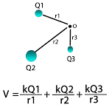
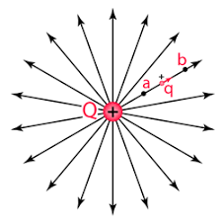
NUQTAVIY ZARYAD POTENSIALI

Slide 12
Potentsialning fizik ma’nosi ustida ham tuxtalib utamiz. (6) formuladan elektrostatik maydonning ikki nuqtasidagi potentsiallar ayirmasi son jixatdan zaryadni bir nuqtadan ikkinchi nuqtaga ko’chirishda maydon kuchlari bajargan ishning ko’chirilayotgan zaryad kattaligiga nisbatiga tengdir:
(7)
Agar q₀=+1 deb olsak, u xolda ikki nuktadagi potentsiallar ayirmasi maydon kuchlarining musbat birlik zaryadni birinchi nuqtadan ikkinchi nuqtaga ko’chirishda bajargan ishi bilan o’lchanishini ko’ramiz.
(6) musbat zaryadlarning ko’chirishda bajargan ish bilan potentsiallar ayirmasi orasidagi bog’lanishnigina ifodalashiga e’tiborni jalb qilamiz. Shuning uchun ham nuqtaviy zaryadning potentsiali uchun (5) formula movofiq cheksiz ko’p sondagi funktsiyalarni olishimiz mumkin. Bu funktsiyalar bir-biridan S additiv doimiy bilan farq qiladi. S ni turlicha tanlanganda ham potentsiallar ayirmasi o’zgarmaydi. Shunday qilib, S doimiy ixtiyoriy tanlash mumkin. S=0 bo’lganda eng soda hol bo’ladi, u holda q nuqtaviy zaryadnging o’zidan r uzoqlikda bo’lgan nuqtadagi potentsialli quyidagiga teng bo’ladi:
(5a)

Slide 13
Ta’rifga ko’ra potentsial skalyar kattalikdir. Additiv doimiy S=0 qilib olinganda nuqtaviy zaryad potentsialining fizik ma’nosi bunday bo’ladi: maydonning biror nuqtasining potentsiali son jixatdan birlik musbat zaryadni shu nuqtadan potentsiali nolga teng bo’lgan cheksiz uzoqlikdagi nuqtaga ko’chirishda maydon kuchlarining bajargan ishiga tengdir. Xaqiqat ham, birlik zaryadni maydonning biror nuqtasidan zaryaddan cheksiz uzoqlikda bo’lgan nuqtaga ko’chirishda bajarilgan ish quyidagicha bo’ladi:
Zaryadlarning murakkab sistemasi bilan ish ko’rilayotgan bo’lsa, potentsial ifodasiga kiruvchi ixtiyoriy doimiyning qiymatini shunday tanlash kerakki, sistemadan cheksiz uzoqda yotgan nuqtalarning potentsiali nolga teng bo’lsin. Bunda maydonning biror nuqtasining potentsiali soni jixatdan birlik zaryadni shu nuktadan cheksizlikka ko’chirishda zaryadga ta’sir etuvchi maydon kuchlarining bajargan ishiga tengdir
A₀
Potentsiallar ayirmasini aniqlash kerak bo’lgan odatdagi amaliy hollarda shartli ravishda yer sirti potentsiali nol deb olish qulay bo’ladi.

Slide 14
Endi E kuchlanganlik bilan xarakterlanuvchi ixtiyoriy elektrostatik maydonda q₀ zaryadni ko’chirishdek umumiy xolni ko’ramiz. Cheksiz kichik ko’chirishda
ish bajariladi.
F=q₀ E ekanligini nazarga olib, dA iSh foydasini quyidagi ko'rinishda yozamiz:
Lekin E cosα kuchlanganlik vektori E ning Shu nuktada yo'lga o’tkazgich urinma yo’nalishiga proektsiyasidir. Bu proektsiyani E_{s} bilan belgilasak,
Bunda integral yo’lning boshlang’ich A nuktasidan oxirgi V nuqtasigacha bo’lgan chegarada olingan. Aytilganlarga ko’ra, bu ish son jixatdan q₀ zaryad kattaligi A va V nuqtalardagi potentsiallar ayrimasiga ko’paytirilganiga tengdir, bundan:

Slide 15
q₀ zaryadni, doimiy kattalik bo’lganligi uchun, integral ishorasi ostidan chiqarib va q₀ ga qisqartirib, quyidagini hosil kilamiz:
berk yo’l uchun va, demak,
(8)
bunda integrallash butun kontur bo’yicha bajarilgan.

Slide 16
kontur integral
yig’indisining limitidan iboratdir. Bu yig’indi
Δs elementlar
nolga intiladi va bu elementlarning soni cheksiz ortadi degan shart bilan berk konturning barcha Δs elementlari bo’yicha olingan. Bunday integral elektrostatik kuchlanganlik vektorining sirkulyatsiyasi deyiladi. (8) formula elektrostatik maydonda elektr kuchlarning berk yo’lda bajargan ishi nolga teng ekanligini matematik ifodasidir. Elektrostatik kuchlanganlik vektorining sirkulyatsiyasi nolga teng. Kuchlarning berk yo’lda bajargan ishi nolga teng bo’lgan maydon deyiladi, shu sababli (8) ifoda elektrostatik maydonnining potentsial xarakterda ekanini ko’rsatadi, deyish mumkin.

Slide 17
Endi potentsial bilan kuchlanganlik orasidagi bog’lanishni aniqlaylik. Bunday bog’lanishning bor ekanligi elektr kuchlarining bajargan ishi kuchlanganlik orqali ham, maydon nuqtalarining potentsiaallari ayirmasi orqali ham ifodalanishi mumkinligidan kelib chiqadi.
Ixtiyoriy elektrostatik maydon olib, unda bir-biriga yakin ikkita potentsial sathi sirtlari o’tkazamiz. Bir sirtning potentsiali V, ikkinchisiniki V+ΔV bo’lsin; ΔV>0 deb olamiz. V potentsial satxi sirtining biror V nuqtasida potentsialning ortish yo’nalishida satxlar sirtiga n normal o’tkazamiz, n normalning V+ΔV satxi sirti bilan kesishish nuqtasini V₁ bilan belgilaymiz. V va V₁ nuqtalar orasidagi masofa Δn ga teng bulsin. E kuchlanganlik potentsial satxi sirtiga perpendikulyar, ya’ni n normal bo’ylab yo’nalgandir, Shu bilan birga, V va V₁ nuqtalar bir-biriga yaqin joylashgani uchun ular orasidagi butun masofada E maydon kuchlanganligini taqriban o’zgarmas deyish mumkin.

Slide 18
U xolda biror q zaryadni V nuqtadan va V₁ nuqtaga ko’chirishda bajarilgan ishni quyidagi ko’rinishda yozish mumkin:
Ikkinchi tomondan, shu A ishning o’zini V va V₁ nuqtalar potentsiallarining ayirmasi orqali ifodalash mumkin:
A ishning ikkila ifodasini taqqoslasak, quyidagini topamiz:
bu tenglikdan u E uchun quyidagi ifoda kelib chiqadi:
(9)

Slide 19
Minus ishora E kuchlanganlik n normal yo’nalishiga qarama-qarshi tomonga yo’nalganligini ko’rsatadi. Haqiqat ham, n normalni potentsialning ortish yo’nalishida o’tkazdik, E kuchlanganlik esa ta’rifga ko’ra, musbat zaryadga ta’sir etayotgan kuch yo’nalishida, ya’ni potentsialning kamayish tomoniga yo’nalgandir. Agar (8) formuladan Δn=1 deb olsak, quyidagi ta’rif kelib chiqadi: maydon kuchlanganligi son jixatdan potentsialning potentsial satxi sirtiga perpendikulyar yo’nalishda olingan uzunlik birligidagi o’zgarishga teng va potentsialning kamayish tomoniga yo’nalgandir.

Slide 20
Potentsial satxi sirtlariga perpendikulyar yo’nalishda ko’chishda potentsialning ortish yo’nalishida o’zgarish tezligini ifodalovchi
kattalik potentsial grdienti deyiladi. Gradient haqidagi tushunchadan foydalanib (8) ifodani quyidagicha ta’riflash mumkin: maydon kuchlanganlik son jixatdan potentsial gradientiga tengdir.

Slide 21
2.2 Elektr dipoli

Slide 22
Reja:
1.Elektr maydonni grafik ravishda tasvirlash.
2.Kuch chiziqlari.
3.Elektrostatik maydon induktsiya vektori va uning oqimi.

Slide 23
Tayanch so’zlar: elektrostatik maydon, qutblanish, elektronli qutblanish, orientatsiyaviy yoki dipolli qutblanish.

Slide 24
Dielektriklar atom va molekulalardan tashkil topgan. Atom esa musbat zaryadli yadro va manfiy zaryadli elektronlardan iboratdir. Atomning musbat zaryadi yadroda to’plangan bo’lib, manfiy ishorali elektronlar esa, yadro atrofida harakatda bo’ladi. Ko’p hollarda manfiy zaryadlarning markazi musbat zaryadli yadro markazi bilan ustma-ust tushadi.

Slide 25
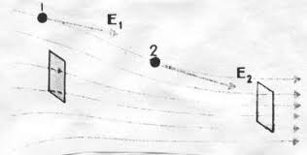
Dipol elektr maydoni

Slide 26
Birinchi turdagi dielektriklar (N₂, H₂, O₂, CO₂ va b.) molekulalaridagi elektronlar yadro atrofida simmetrik joylashib tashqi elektrostatik maydon bo’lmaganda, musbat va manfiy zaryadlarning og’irlik markazlari ustma-ust tushgan bo’ladi. Bunday dielektriklar molekulalari qutbsiz molekulalar deyiladi.
Tashqi elektrostatik maydon ta’sirida qutbsiz molekula zaryadlari siljiy boshlaydi.
Musbat zaryadlar maydon yo’nalishda, manfiy zaryadlar maydonga teskari
yo’nalishda siljiydi (31-rasm).

Slide 27
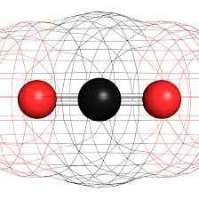
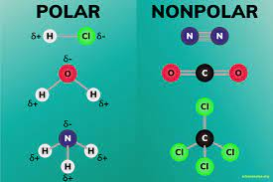
Qutbsiz molekulalar

Slide 28
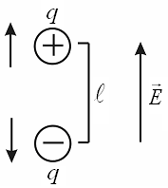
Shunday qilib, molekula dipol momentiga ega bo’ladi.
31-rasm. Tashqi elektrostatik maydon ta’sirida qutbsiz molekulaning dipol momentiga ega bo’lishi

Slide 29
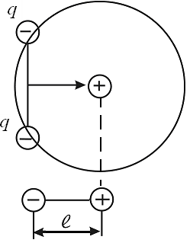
Ikkinchi turdagi dielektriklar (H₂O, NH₃, SO₂, CO,..) molekulalaridagi elektronlar yadro atrofida nosimmetrik joylashgan bo’ladi va tashqi elektrostatik maydon bo’lmaganda ham musbat va manfiy zaryadlarning og’irlik markazlari ustma-ust tushmaydi. Bunday dielektrik molekulalari tashqi maydonsiz ham dipol momentiga ega bo’lib, ular qutbli molekulalar deb ataladi (32-rasm).
32-rasm. Qutbli molekula dipoli

Slide 30
Tashqi elektrostatik maydon bo’lmaganda molekulalarning tartibsiz harakati tufayli dielektrik bo’yicha molekulalarning umumiy dipol momentlari nolga teng bo’ladi.
Agar bunday dielektrik tashqi elektrostatik maydonga qo’yilsa, maydon kuchlari dipollarni maydon yo’nalishiga qarab burishga harakat qiladi va noldan farqli umumiy dipol momenti paydo bo’ladi.
Shunday qilib, tashqi elektrostatik maydon ta’sirida ikkala turdagi dielektrikda ham noldan farqli dipol momentlari hosil bo’ladi. Bu hodisa dielektriklarning qutblanishi deb ataladi.

Slide 31
Demak, qutblanish deb, tashqi elektrostatik maydon ta’sirida dipollarning maydon kuch chiziqlari tomon yo’nalishini o’zgartirish jarayoniga aytiladi.
Quyidagi qutblanish turlari mavjuddir:
elektronli qutblanish;
2) orientatsiyaviy yoki dipolli qutblanish.

Slide 32
Elektronli qutblanish deb, qutbsiz molekulalardan tashkil topgan dielektrik, tashqi elektrostatik maydonga kiritilganda, atomlar elektron qobiqlarining deformatsiyasi hisobiga induktsiyaviy dipol momentlari hosil bo’lishiga aytiladi.
Orientatsiyaviy yoki dipolli qutblanish qutbli molekulalardan tashkil topgan dielektrik tashqi elektrostatik maydonga kiritilganda, tartibsiz yo’nalgan molekulalar dipol momentlarining maydon yo’nalishiga qarab burilishiga aytiladi. Ammo, molekulalar issiqlik harakati natijasida faqat ayrim molekulalarning dipol momentlari maydon yo’nalishi bo’yicha joylashadi va u maydon kuchlanganligiga bog’liq bo’ladi.

Slide 33
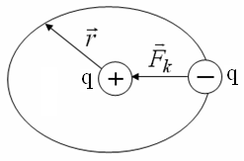
1. Qutbsiz molekulalari bo’lgan dielektriklarning eng soddasi vodorod molekulasining atomidir. Tashqi elektrostatik maydon bo’lmaganda
vodorod atomidagi bitta elektron yadro atrofida radiusli orbita bo’ylab
harakatlanadi (33-rasm).
33-rasm. Vodorod atomining dipoli

Slide 34
Bu holda elektronning yadroga tortilish kuchi Qulon qonuniga asosan:
dan iborat bo’ladi, markazga intilma kuch esa
ga teng. Elektronning yadroga tortilish kuchi markazga intilma kuch bilan muvozanatda bo’ladi
(1)
bu yerda ω – orbita bo’ylab harakatning burchak tezligidir.

Slide 35
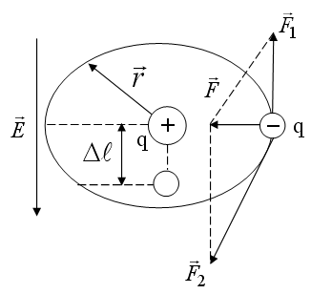
Kuchlanganligi bo’lgan elektrostatik maydonga atom kiritilsa, elektron orbitasi
deformatsiyalanib, - vektorning yo’nalishiga qarama-qarshi tomonga masofaga siljiydi
Bunda markazga intilma kuch teng ta’sir etuvchi kuch F dan iborat bo’lib,
elektrostatik maydonning elektronga ta’sir kuchi va elektronning yadroga
tortishish kuchi F₂ dan iborat bo’ladi (34-rasm). Rasmdagi burchaklardan
34-rasm. Vodorod atomi dipolining tashqi elektrostatik maydonda deformatsiyasi

Slide 36
va
(2)
munosabatlarga ega bo’lamiz.
Demak, induktsiyalangan dipolning yelkasi
quyidagiga teng bo’ladi.
(3)
va shu dipolning elektr momenti quyidagidan iborat bo’ladi.
(4)

Slide 37

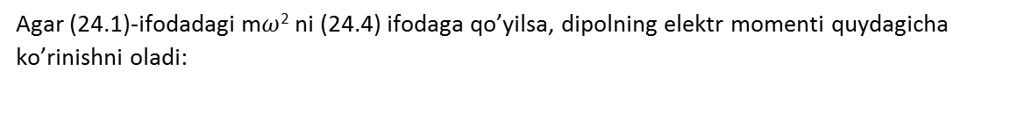
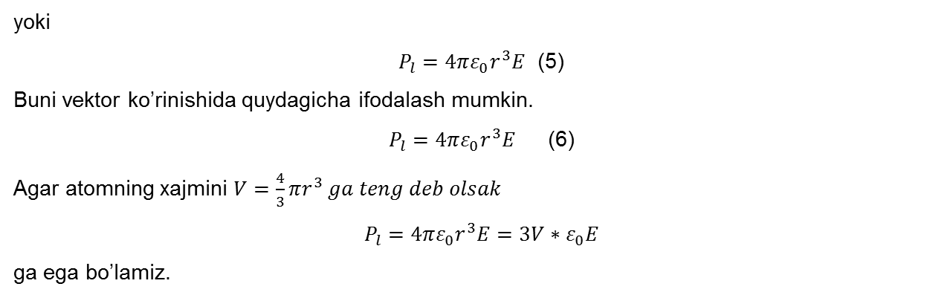
Agar (24.1)-ifodadagi m$ω$² ni (24.4) ifodaga qo’yilsa, dipolning elektr momenti quydagicha ko’rinishni oladi:
$$mω^{2}=\frac{q^{2}}{4πε_{0}r^{3}}, P_{l}=\frac{q^{2}4πε_{0}r^{3}}{q^{2}}E$$
yoki
$P_{l}=4πε_{0}r^{3}E$ (5)
Buni vektor ko’rinishida quydagicha ifodalash mumkin.
$P_{l}=4πε_{0}r^{3}E$ (6)
Agar atomning xajmini $V=\frac{4}{3}πr^{3} ga teng deb olsak$
$$P_{l}=4πε_{0}r^{3}E=3V∗ε_{0}E$$
ga ega bo’lamiz.

Slide 38
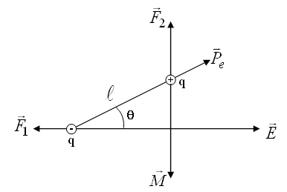
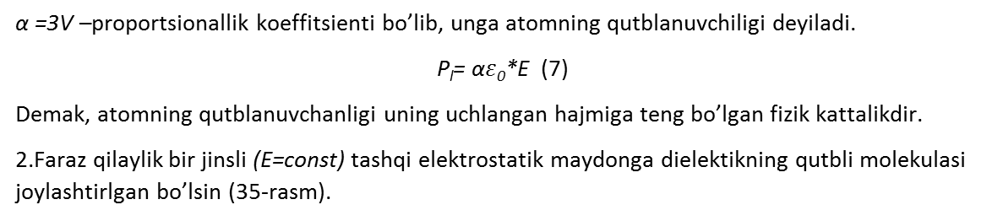
α =3V –proportsionallik koeffitsienti bo’lib, unga atomning qutblanuvchiligi deyiladi.
P_{l}= α$ε$₀*E (7)
Demak, atomning qutblanuvchanligi uning uchlangan hajmiga teng bo’lgan fizik kattalikdir.
2.Faraz qilaylik bir jinsli (E=const) tashqi elektrostatik maydonga dielektikning qutbli molekulasi joylashtirlgan bo’lsin (35-rasm).
35-rasm. Tashqi elektrostatik maydonda dipolga ta’sir etuvchi kuchlar

Slide 39
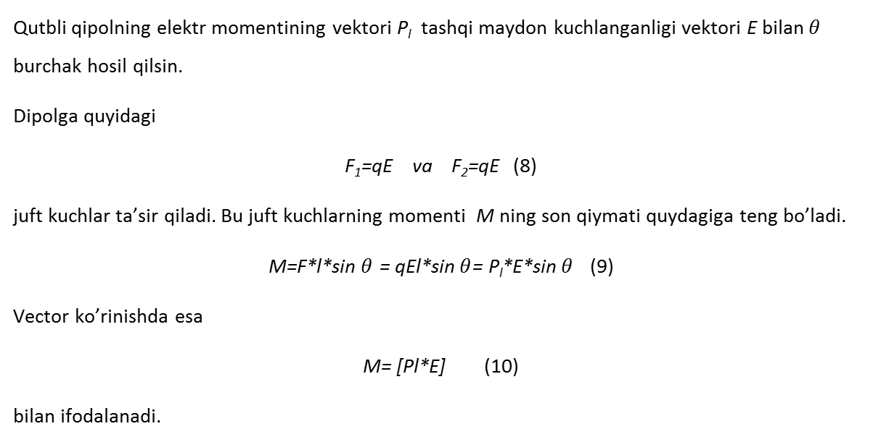
Qutbli qipolning elektr momentining vektori P_{l} tashqi maydon kuchlanganligi vektori E bilan $θ$ burchak hosil qilsin.
Dipolga quyidagi
F₁=qE va F₂=qE (8)
juft kuchlar ta’sir qiladi. Bu juft kuchlarning momenti M ning son qiymati quydagiga teng bo’ladi.
M=F*l*sin$θ$ = qEl*sin$θ$= P_{l}*E*sin$θ$ (9)
Vector ko’rinishda esa
M= [Pl*E] (10)
bilan ifodalanadi.

Slide 40
M vektor P_{l} va E vektorlar yotgan tekislikka perpendikulyar bo’lib, soat miliing yo’nalishi bilan mos tushadi.
Juft kuchlar momenti M, dipolning elektr momenti P_{l} tashqi elektrostatik mayton kuchlanganligining vektori E bilan mos tushguncha ta’sir qiladi.
Dipolning elektrostatik maydon bo’ylab burilishi dipolli qutblanish yoki orientatsiyaviy qutblanish deb ataladi.
Agar dipol bir jinsli bo’lmagan (E≠const) elektrostatik maydonga kiritilsa, +q zaryad atrofida E₁ –q zaryad atrofida E₂ maydon kuchlanganliklari ta’sir qiladi.
Juft kuchlar yig’indisi quydagiga teng bo’ladi.
F= F₁+F₂=q(E₁-E₂) (11)

Slide 41
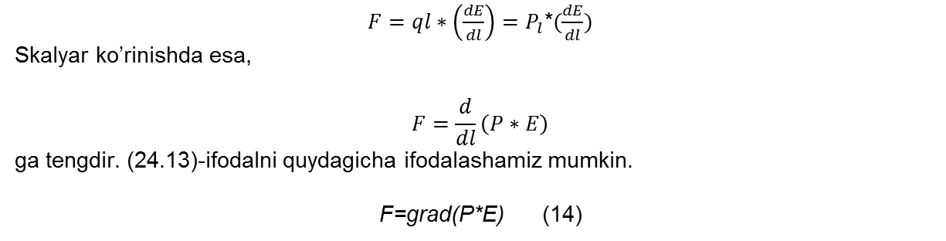
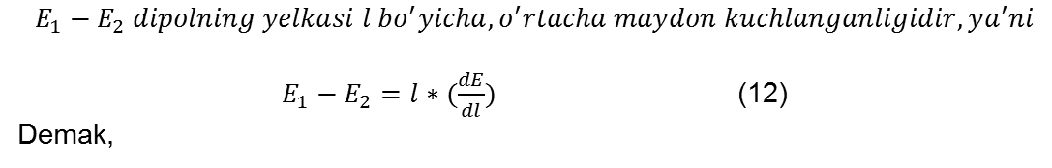
$$E_{1}−E_{2} dipolning yelkasi l bo^{′}yicha, o^{′}rtacha maydon kuchlanganligidir, ya^{′}ni$$
$E_{1}−E_{2}=l∗(\frac{dE}{dl})$ (12)
Demak,
$F=ql∗\left(\frac{dE}{dl}\right)=P_{l}$*$(\frac{dE}{dl})$
Skalyar ko’rinishda esa,
$$F=\frac{d}{dl}\left(P∗E\right)$$
ga tengdir. (24.13)-ifodalni quydagicha ifodalashamiz mumkin.
F=grad(P*E) (14)

Slide 42
Thank you for attention.

Slide 43
Foydalaniladigan asosiy darsliklar va o’quv qo’llanmalar ro’yxati
(List of basic textbooks and manuals used.)
Kalashnikov S.G. Umumiy fizika kursi. Elektr. Oliy o’quv yurtlarining fizika ixtisosi bo’yicha darslik. O’qituvchi, Toshkent-1979, 615 bet
Сивухин Д.В. Курс общeй физики. т.Ш, Электричество, Учебное пособие для студентов физических специалностей высших учебных заведений. Наука, М.-1977, 687 стр.
Volkenshteyn V.S.Umumiy fizika kursidan masalalar to’plami. Oliy texnika o’quv yurtlari uchun o’quv qo’llanma. O’qituvchi. Toshkent 1969, 440 bet.
Сивухин Д.В. Электричество, Курс общeй физики М.2004
Nurmatov N.A. “Elektr va magnetizm” fanidan o’quv-uslubiy majmua, O’zMU, 2011.

Slide 44
Qo’shimcha adabiyotlar (Additional Literature)
1.J.Kamolov, I.Ismoilov, U.Begimqulov va boshqalar. Elektr va magnetizm. T.: Iqtisod moliya, 2007 y.
2.Волкенштейн В.C Сборник задач по общэму курсу физики. М.2004
3.Savelev I.V. Umumiy fizika kursi. II qism. Oliy texnika o’quv yurtlari uchun qo’llanma. O’qituvchi, Toshkent-1976 450 bet
4.Зисман Г.А. Тодес О.М. Курс общэй физики. т.II, Электричество, Учебное пособие для студентов физических специалностей высших учебных заведений. Наука, М.-1972, 360 стр.
5.Матвеев А.Н. Электричество и магнетизм. Высшая школа. М.-1983
6.Buribaev I. Elektr va magnetizm Ma’ruzalar matni. Universitet. 2000y.
7.«Fizikadan praktikum». Elektr va optika. Iveronova taxriri ostida. T.1968 y.
8.Buribaev I., Karimov R. Elektr va magnetizmdan fizpraktikum. Universitet. T. 200

